Slide 1
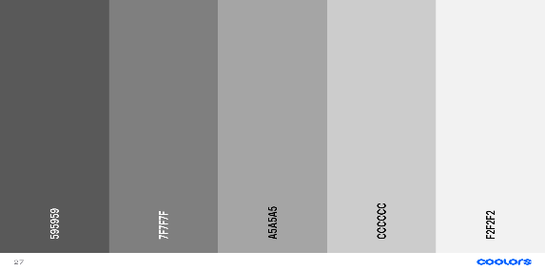
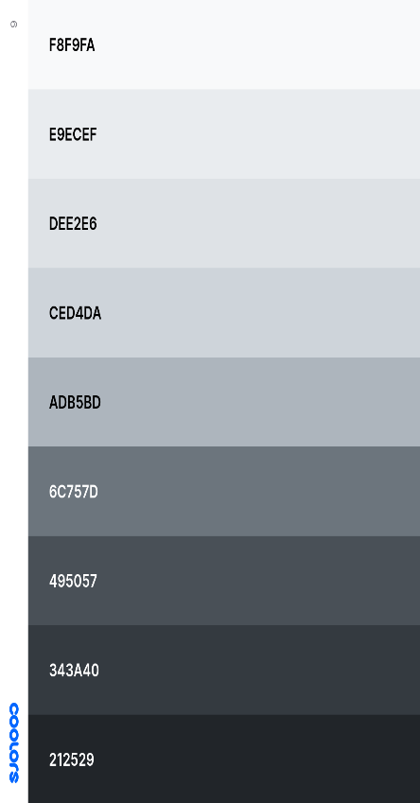
Kehamilan tidak diinginkan ( ktd )
1
2
3
4
5
6
7

Slide 2
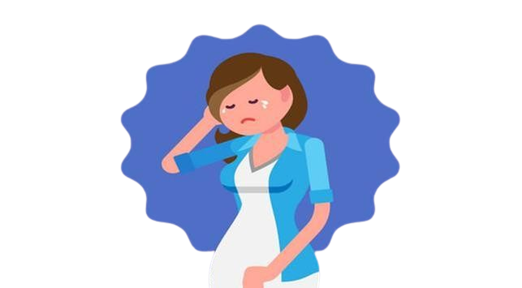
2
3
4
5
6
7
PENGERTIAN
KTD atau kehamilan tidak diinginkan merupakan kehamilan saat dimana salah satu atau kedua belah pihak dari pasangan tidak menginginkan terjadinya kehamilan sama sekali atau kehamilan yang sebenarnya diinginkan tapi tidak pada saat itu. KTD sebenarnya dapat pula terjadi pada pasangan yang telah menikah karena pasangan tersebut belum merencanakan kehamilan. Namun, kasus KTD yang kini menjadi sorotan publik dan menjadi perhatian yaitu kasus KTD yang terjadi pada remaja.
1

Slide 3
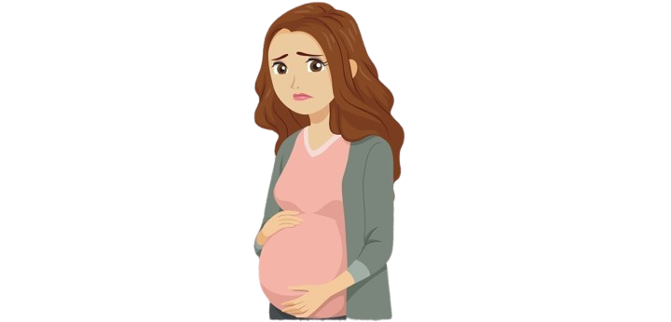
2
Penyebab terjadinya ktd
Pemerkosaan
Seks bebas atau seks pranikah
Kegagalam memakai alat kontrasepsi
Kepercayaan terhadap mitos – mitos seperti berhubungan seksual sekali tidak akan menyebabkan kehamilan, minum alkohol dan lompat-lompat pasca berhubungan seksual dapat menyebabkan sperma tumpah kembali sehingga tidak akan menyebabkan kehamilan.
Pengaruh lingkungan.
3
4
5
6
7

Slide 4
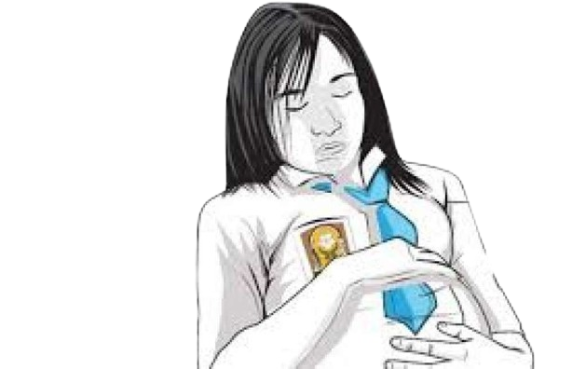
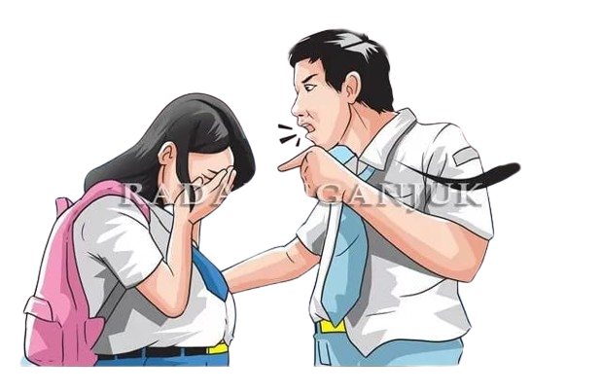
3
Dampak KTD pada Remaja
Tekanan psikolgis (sanksi sosial)
Putus sekolah
Kerentanan terjadinya gangguan pada kesehatan organ reproduksi
Perasaan malu hingga depresi
Sensitif atau mudah marah
Peningkatan kasus aborsi tidak aman yang mengancam kesehatan akibat terjadinya infeksi yang dapat mengakibatkan peradangan dan resiko kemungkinan terjadinya mandul dan kematian
4
5

Slide 5
Ancaman kesehatan bagi remaja perempuan yang mengalami KTD

Slide 6

5
6
7
Pada umumnya remaja belum siap mengalami kehamilan dan persalinan yang sehat serta aman.
Hamil dalam usia yang masih terlalu muda mudah terkena tosemia (yang menyebabkan kejang).
Remaja yang usianya masih dibawah 18 tahun memiliki pinggul yang masih terlalu sehingga akan menyakiti bayi. Bila hamil diusia dini besar kemungkinan remaja akan mengalami proses kelahiran yang sulit, lama dan menyakitkan. Kalau tidak ditolong dengan peralatan yang memadai maka dapat berhadapan dengan maut.
Bayi yang dilahirkan oleh ibu yang terlalu muda lebih mungkin berukuran kecil atau lahir prematur (sebelum waktunya).
Bila masih remaja dan terlanjur hamil, cepat hubungi bidan atau petugas kesehatan yang berpengalaman agar mendapatkan layanan kehamilan dan persalinan yang aman.
4

Slide 7
PERAN ORANGTUA DALAM PENCEGAHAN KTD

Slide 8
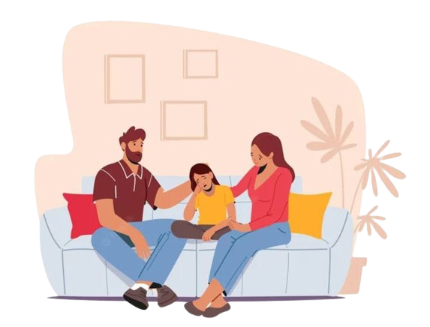
6
7
Menanamkan pola asuh yang baik sejak dini
Membekali anak dengan dasar moral dan agama
Berkomunikasi dengan baik dan efektid antara orangtua dan anak
Menjadi tokoh panutan bagi anak
5

Slide 9
PERAN pendidik/guru DALAM PENCEGAHAN KTD

Slide 10

7
Memberikan informasi yang benar bagi siswanya terkait masalah yang rentan dihadapi remaja
Memberikan keleluasaan siswa untuk mengekspresikan diri pada kegiatan ekstrakulikuler
Menciptakan kondisi sekolah yang nyaman dan aman bagi siswa
Bersahabat dengan siswa
Meningkatkan deteksi dini terjadinya perilaku yang menyimpang pada remaja
6

Slide 11
PERAN remaja itu sendiri DALAM PENCEGAHAN KTD

Slide 12

Ikuti kegiatan – kegiatan yang positif
Perbanyak informasi yang penting dan berguna untuk pengembangan diri
Lebih berhati – hati dalam menyerap informasi dari sumber yang tidak jelas
Hati – hati dalam bergaul dan memilih teman, karena bisa jadi teman dekat yang dapat menjerumuskan untuk melakukan seks bebas sehingga berujung pada KTD
7

Slide 13
1
2
3
4
5
6
7
terimakasih

